Slide 1
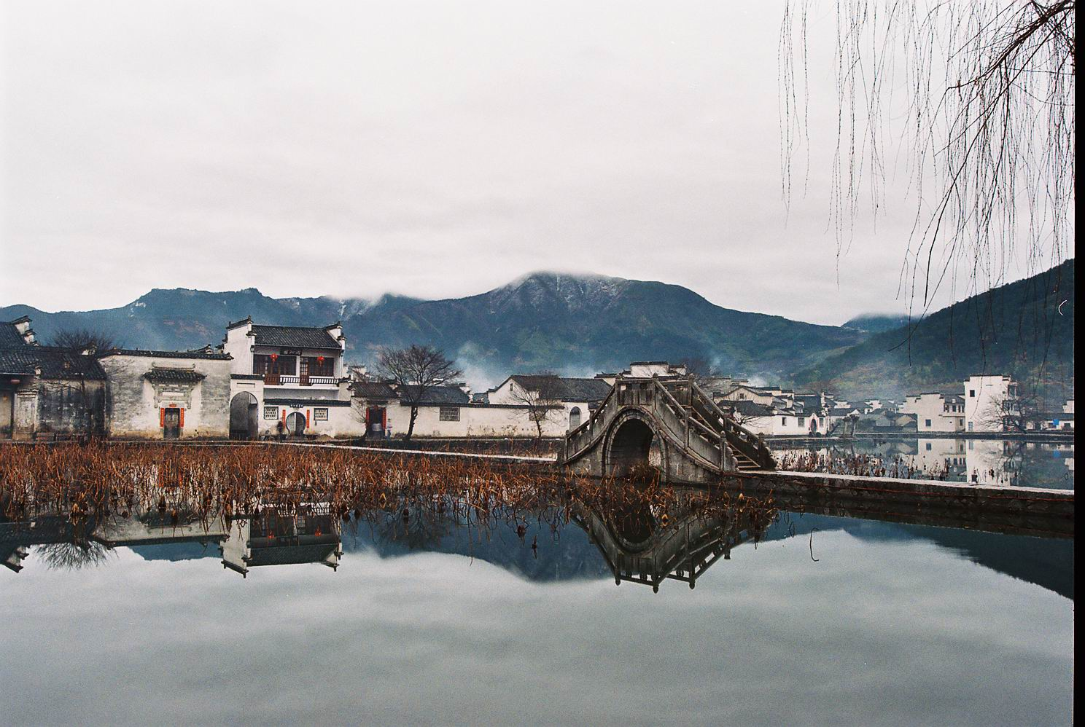
一个小村庄的故事

Slide 2
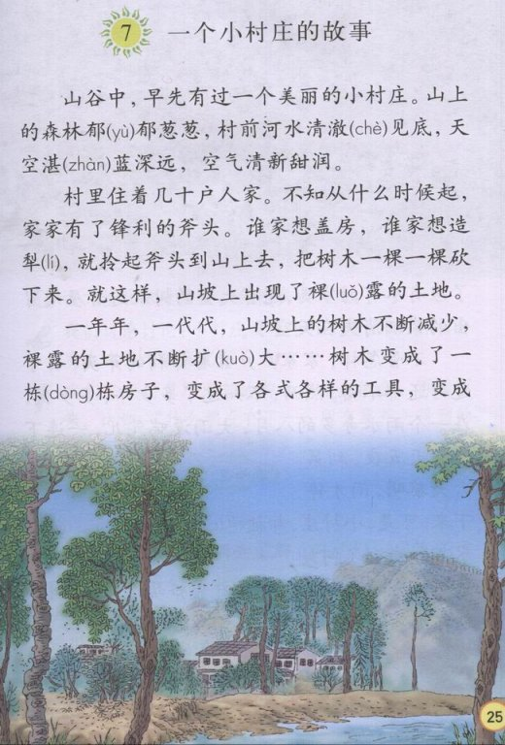
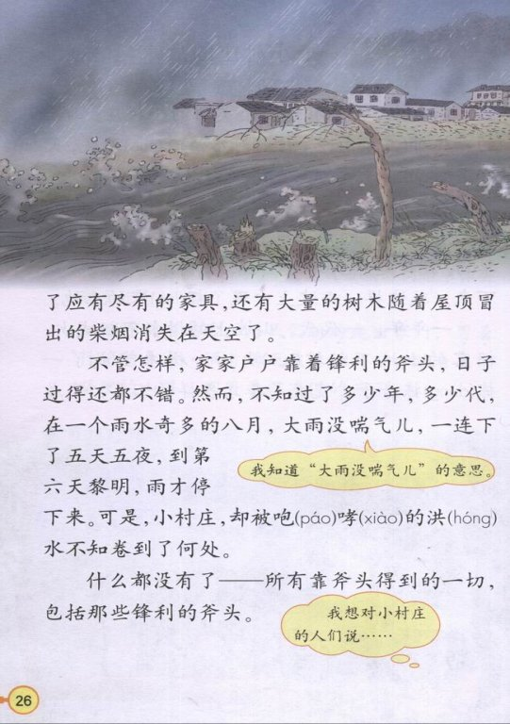

Slide 3
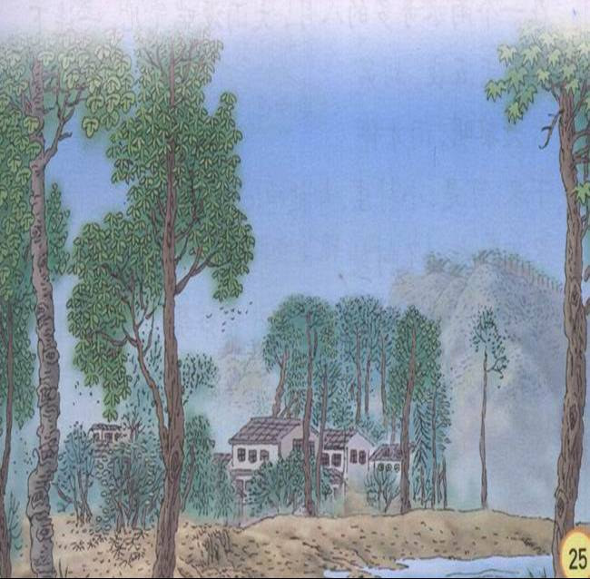
山谷中，早先有过一个美丽的小村庄。山上的森林郁郁葱葱，村前河水清澈见底，天空湛蓝深远，空气清新甜润。

Slide 4
谁能带着自己的体会来读读这些词语?
郁郁葱葱 、清澈见底
湛蓝深远、清新甜润
山谷中，早先有过一个美丽的小村庄 山上的森林（ ）,村前河水 ( )，天空（ ），空气（ ）。
郁郁葱葱
清澈见底
湛蓝深远
清新甜润

Slide 5
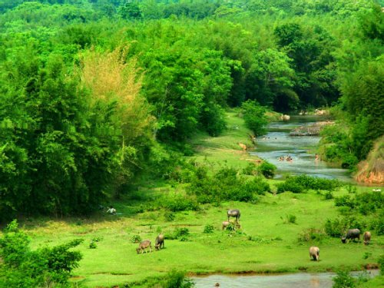

Slide 6
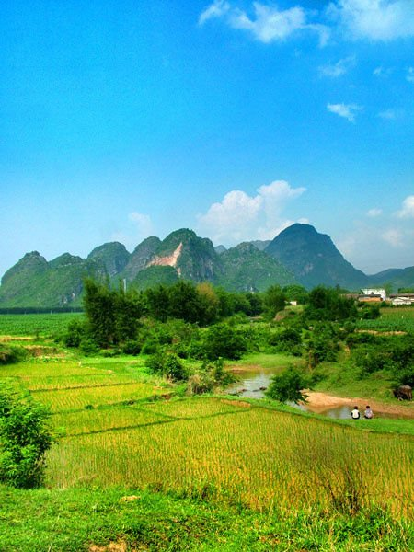

Slide 7
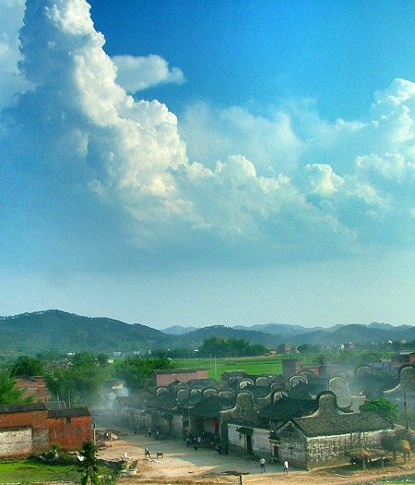

Slide 8
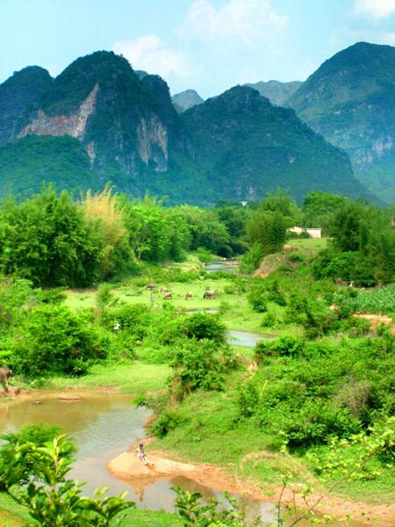

Slide 9
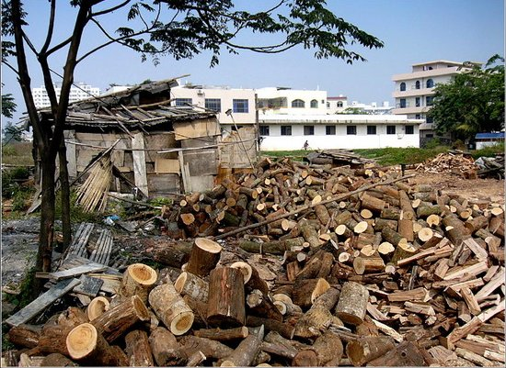
村民们靠着锋利的斧头得到了什么？
“树木变成了一栋栋房子，变成了各式各样的工具，变成了应有尽有的家具，还有大量的树木随着屋顶冒出的柴烟消失在天空了。”
变成了
变成了
变成了

Slide 10
“谁家想盖房，谁家想造犁，就拎起斧头到山上去，把树木一棵一棵砍下来。
谁家
谁家
拎起
一棵
一棵
“一年年，一代代，山坡上的树木不断减少，裸露的土地不断扩大 …… ”

Slide 11
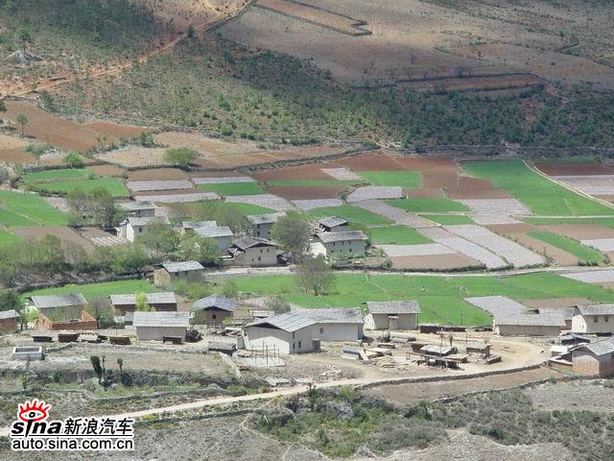
不管怎样，家家户户靠着锋利的斧头，日子过得还都不错。而一场洪水却让你们失去了一切，这是为什么呢？

Slide 12
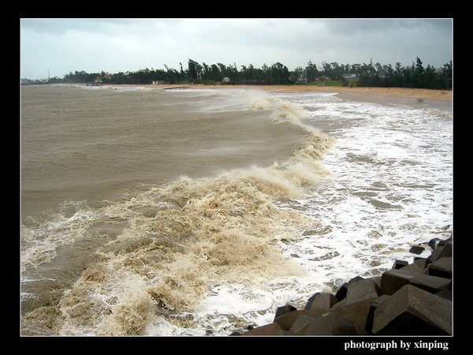

Slide 13
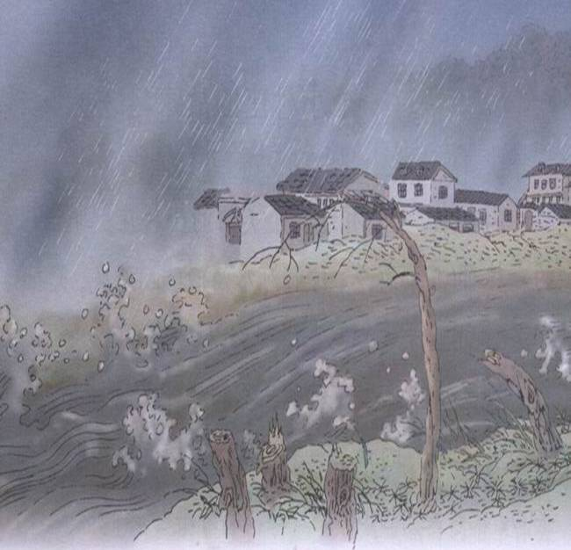
不知过了多少年，多少代，在一个雨水奇多的八月，大雨没喘气儿，一连下了五天五夜，到第二天黎明，雨才停下来。可是，小村庄却被咆哮的洪水不知卷到了河处。

Slide 14
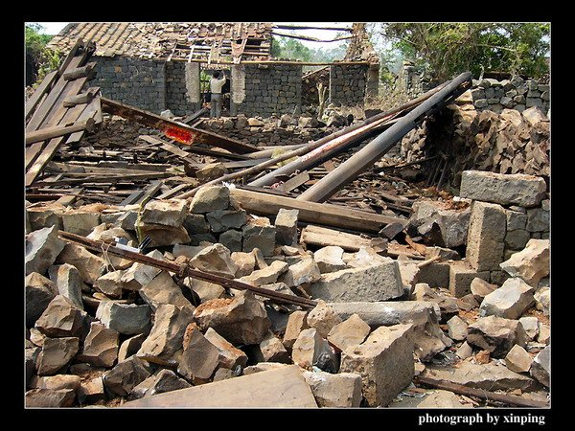

Slide 15
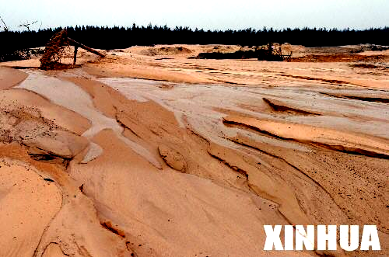

Slide 16
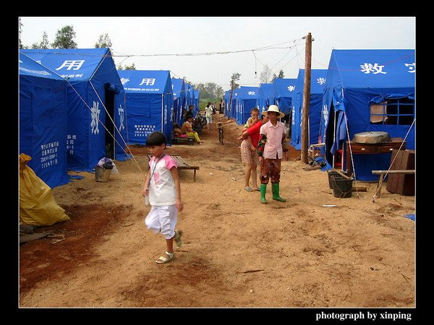

Slide 17
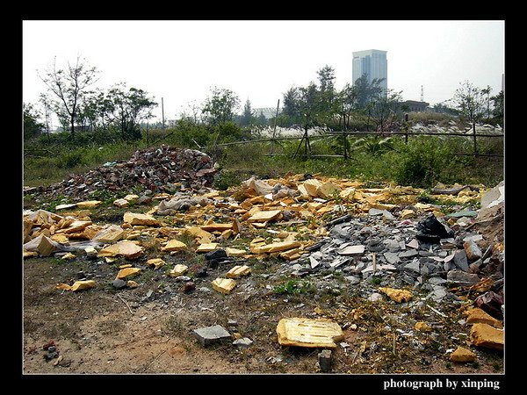

Slide 18
